Slide 1
Колокола Чернобыля

Slide 2
26 апреля – День памяти погибших в радиационных авариях и катастрофах. В этом году исполняется 27 лет с момента Чернобыльской катастрофы – крупнейшей за всю историю ядерной энергетики в мире.

Slide 3
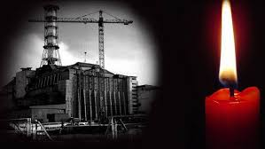

Slide 4
В 1986 году на Чернобыльском реакторе №4 прогремел взрыв, и несколько сотен работников и пожарных пытались потушить пожар, горевший 10 дней. Мир окутало облако радиации. Тогда погибли около 50 сотрудников станции и пострадали сотни спасателей. Определить масштабы катастрофы и ее влияния на здоровье людей до сих пор трудно – только от рака, умерли от 4 до 200 тысяч человек. Припять и окружающие районы еще несколько столетий будут небезопасными для проживания людей.

Slide 5
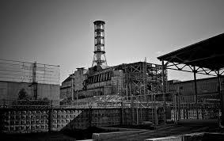

Slide 6
Выброшенные из разрушенного реактора в атмосферу продукты деления ядерного топлива были разнесены воздушными потоками на значительные территории, обусловив их радиоактивное загрязнение не только вблизи АЭС в границах Украины, России и Белоруссии, но и за сотни и даже тысячи километров от места аварии. Радиоактивному загрязнению подверглись территории многих стран. Наиболее обширные территории были загрязнены в Украине (41,75 тысяч квадратных километров), Белоруссии (46,6 тысяч квадратных километров), европейской части России (57,1 тысяч квадратных километров).

Slide 7
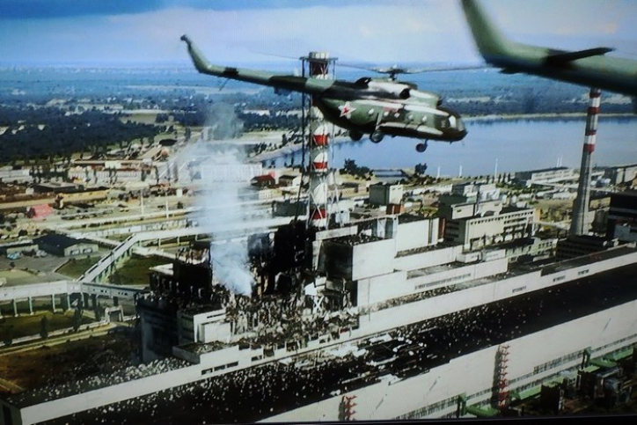

Slide 8
В результате аварии радиоактивному загрязнению цезием-137 с уровнями выше 1 Ки/км2 (37 кБк/м2) подверглись территории 17 стран Европы общей площадью 207,5 тысяч квадратных километров. Существенно загрязненными цезием-137 оказались территории Украины (37,63 тысяч квадратных километров), Белоруссии (43,5 тысяч квадратных километров), европейской части России (59,3 тысяч квадратных километров). В России радиационному загрязнению цезием-137 подверглись 19 областей. Наиболее загрязненными областями являются Брянская (11,8 тысяч квадратных километров загрязненных территорий), Калужская (4,9 тысяч квадратных километров), Тульская (11,6 тысяч квадратных километров) и Орловская (8,9 тысяч квадратных километров).

Slide 9
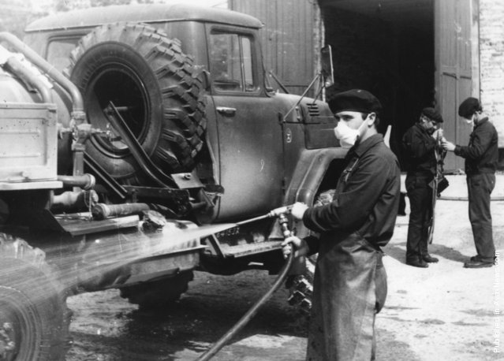

Slide 10
Наиболее загрязнены были северные районы Киевской и Житомирской обл. Украинской ССР, Гомельская обл. Белорусской ССР и Брянская обл. РСФСР.
Радиоактивные осадки выпали в Ленинградской обл., Мордовии и Чувашии.
Впоследствии загрязнение было отмечено в арктических областях СССР, Норвегии, Финляндии и Швеции

Slide 11
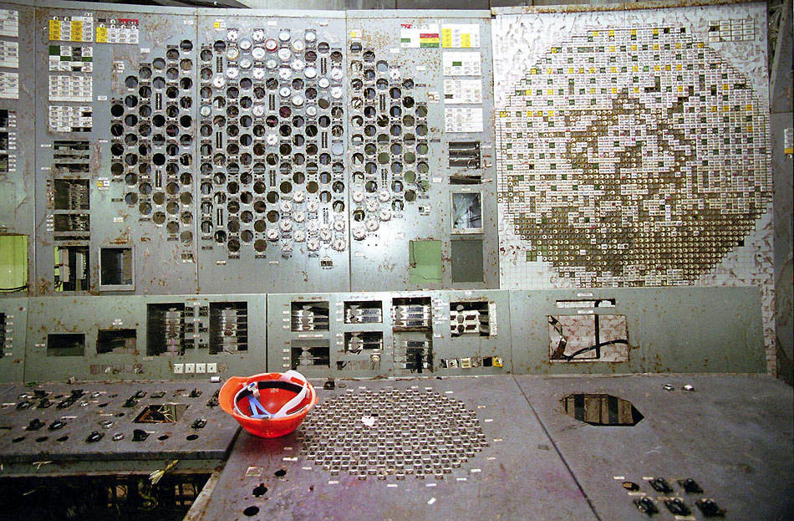

Slide 12
В период с июля по ноябрь 1986 года был сооружен бетонный саркофаг высотой более 50 м и внешними размерами 200 на 200 м, накрывший 4-й энергоблок ЧАЭС, после чего выбросы радиоактивных элементов прекратились. Внутри "Укрытия" находится не менее 95% облученного ядерного топлива из разрушенного реактора, в т. ч. около 180 т урана-235, а также порядка 70 тыс. т радиоактивного металла, бетона, стеклообразной массы, несколько десятков тонн радиоактивной пыли с общей активностью более 2 млн кюри.

Slide 13
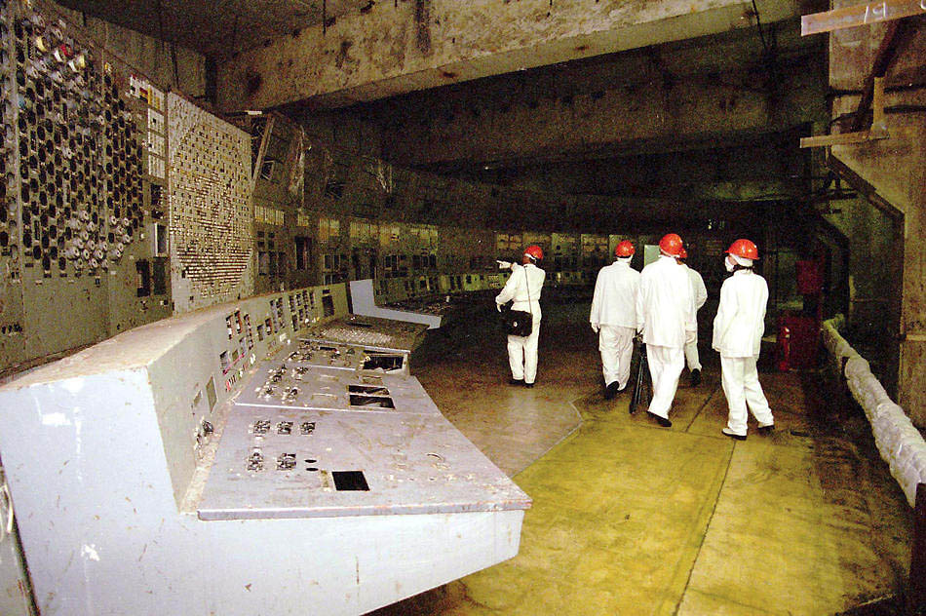

Slide 14
Точное количество жертв аварии до сих пор не названо. Приблизительные данные – это около 4 тысяч человек, погибших от радиационного облучения в момент аварии. По данным Greenpeace, общее число погибших от Чернобыльский катастрофы может составить 90 тыс. человек.

Slide 15
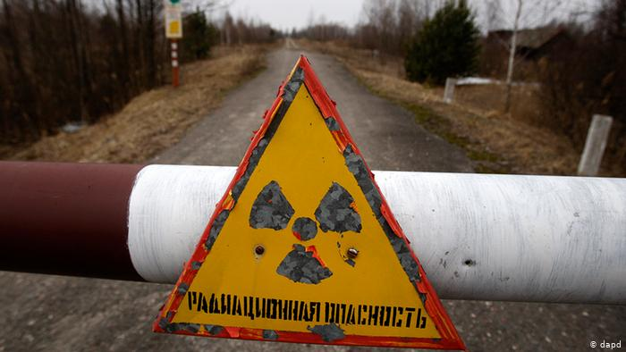

Slide 16
В активной фазе ликвидации аварии в 1986–1987 годах приняло участие 240 тыс. человек, за все время – более 600 тысяч. Среди ликвидаторов – пожарные, военнослужащие, строители (соорудили бетонный саркофаг вокруг уничтоженного энергоблока), шахтеры (вырыли 136-метровый тоннель под реактор). С вертолетов на место взрыва были сброшены десятки тонн специальной смеси, в грунте вокруг станции была сооружена защитная стена глубиной до 30 метров, построены дамбы на реке Припять. После аварии для работников ЧАЭС, их семей и ликвидаторов был основан самый молодой город Украины Славутич. Последний энергоблок Чернобыльской АЭС был только остановлен только в 2000 году, сейчас там строят новый саркофаг.

Slide 17
